Slide 1
Tiques: petite taille, grand danger
Entreprise, événement, date
Prénom Nom

Slide 2
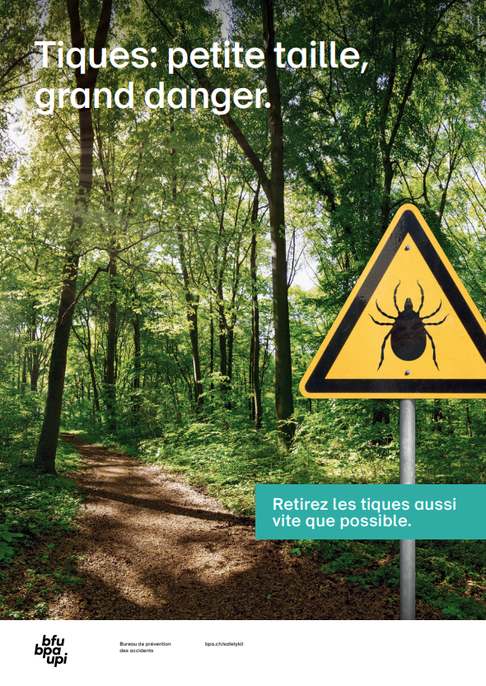
Les tiques se cachent dans les herbes, les buissons et en lisière de forêt.
Avec un peu de malchance, leur piqûre peut causer de graves maladies, d’où l’importance de bien se protéger.

Slide 3
Utilisez un répulsif
Appliquez un répulsif contre les tiques avant de sortir.
Attention cependant: ces produits n’agissent qu’un certain temps et ne sont pas suffisamment fiables comme seule mesure de protection.
Faites-vous conseiller lors de votre achat.

Slide 4
Portez les bons vêtements
Manches longues
Pantalon long
Chaussettes (→ à remonter sur le bas de pantalon)
Chaussures fermées
Et n’oubliez pas: sur des vêtements clairs, les tiques sont plus visibles et peuvent être retirées avant de piquer.
Source: Getty Images
Source: Getty Images

Slide 5
Examinez le corps à la recherche de tiques
Après une sortie en plein air, inspectez tout le corps à la recherche de tiques.
Ces petites bêtes aiment les endroits du corps où la peau est fine, chaude et humide, comme le cou et la nuque, l’intérieur des bras et des cuisses, l’aine et l’arrière des genoux.

Slide 6
Enlevez rapidement la tique
Il importe de retirer la tique le plus rapidement possible.
Saisissez la tique le plus près possible de la peau à l’aide d’une pince à épiler, d’une pince ou d’une carte à tiques.
Retirez-la en évitant toute rotation et en veillant à ne pas l’écraser.
Il reste des bouts de tique dans la peau? En règle générale, ces corps étrangers sont évacués d’eux-mêmes avec le temps.
En cas de rougeur ou d’autre réaction à l’endroit de la piqûre, rendez-vous immédiatement chez un médecin!

Slide 7
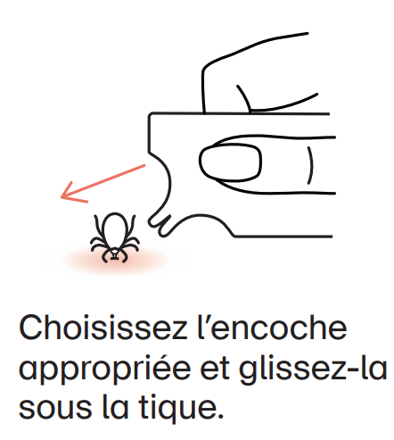
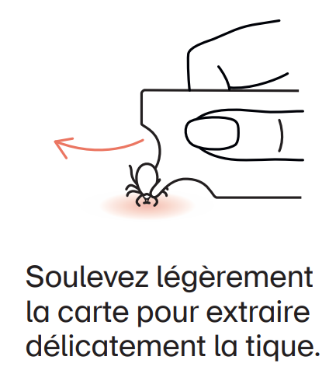
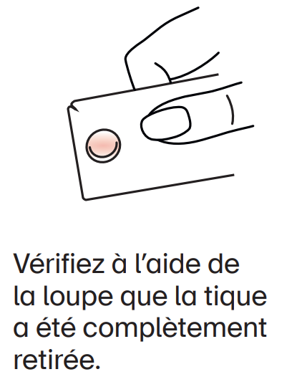
Utilisation de la carte à tiques

Slide 8
La vaccination: une protection supplémentaire
Le vaccin contre les tiques protège contre la méningo-encéphalite verno-estivale (MEVE).
L’Office fédéral de la santé publique (OFSP) recommande la vaccination MEVE à tous les adultes ainsi qu’aux enfants à partir de six ans qui vivent ou séjournent temporairement dans des régions à risque (toute la Suisse à l’exception des cantons de Genève et du Tessin).
Demandez conseil à un spécialiste.

Slide 9
Vidéo tiques

Slide 10
Plus d’informations
Plus d’informations sur les tiques sur le site de l’Office fédéral de la santé publique (OFSP):
Maladies transmises par les tiques (admin.ch)
Découvrez d’autres conseils sur la prévention des accidents sur bpa.ch.

